Slide 1
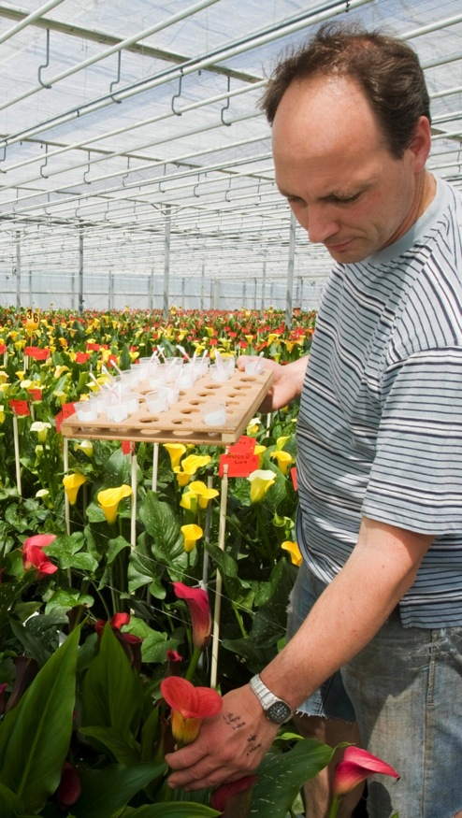
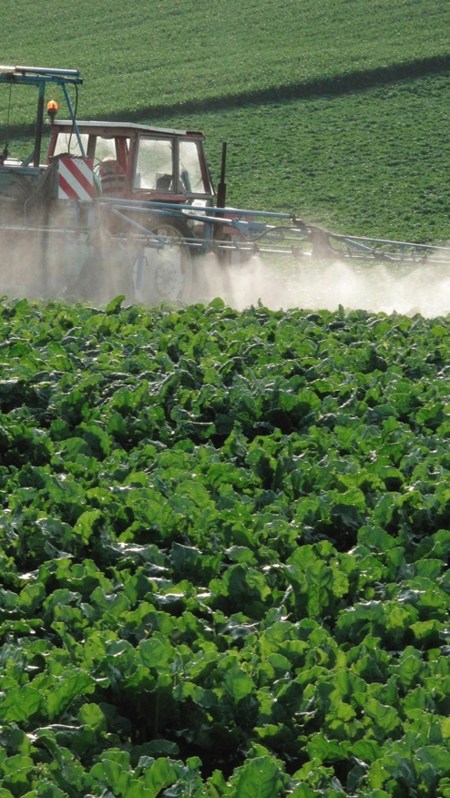
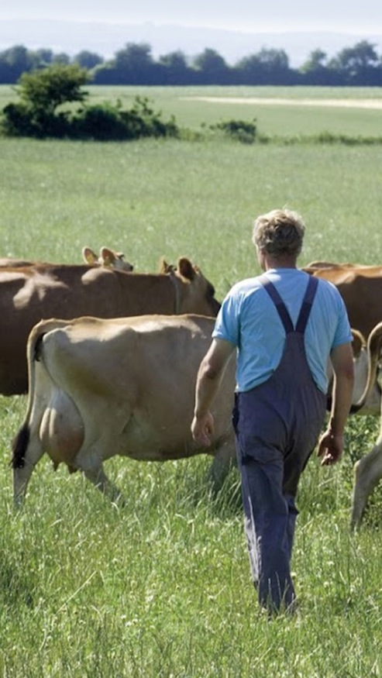
Projekttilskud
Adam Conrad

Slide 2
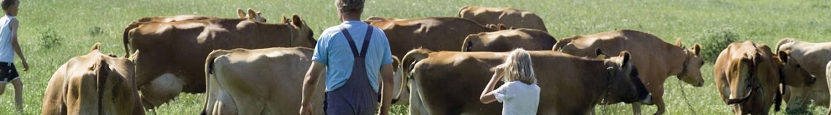
Nyt Landdistriktsprogram 2014-2020
- opdeles 2 perioder 2014-2015 og 2016-2020
Præsenterer 3 ordninger samt erfaringer fra administrationen.
Generelt arbejdes der hen imod at støtteordninger, regler og krav til dokumentation så vidt muligt skal være:
  Enkle, effektfulde og kontrollerbare

Slide 3
Miljøteknologi
  Formål: Mindske miljø- og klimapåvirkningen fra den primære jordbrugsproduktion gennem investeringsstøtte.
  Fortsætter i 2014 og 2015, herefter nyt program
  2 ansøgningsrunder (forår og efterår) i 2014 med i alt 280 mio. kr. og en i 2015 med 300 mio. kr.
  Teknologirapport fra DCE - Aarhus Universitet.

Slide 4
Indsatsområder –Miljøteknologi forår 2013
Reduktion af lugtgener og emission af klimagasser og ammoniak fra husdyrproduktion og husdyrgødning
Reduktion af pesticidanvendelsen
Reduktion i tab af næringsstoffer ved fodring, omsætning af foderstoffer og brug af husdyrgødning
Reduktion af energiforbruget og/eller reduktion af vand-, næringsstof- og pesticidforbruget i gartnerisektoren

